Slide 1
GIT详解
11 March 2016

Slide 2
忽略特殊文件
配置别名

Slide 3
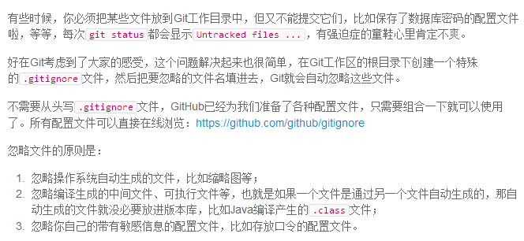
忽略特殊文件

Slide 4
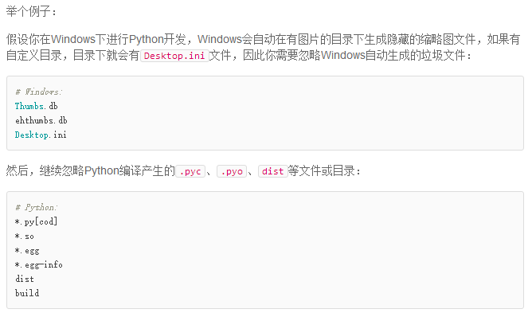

Slide 5
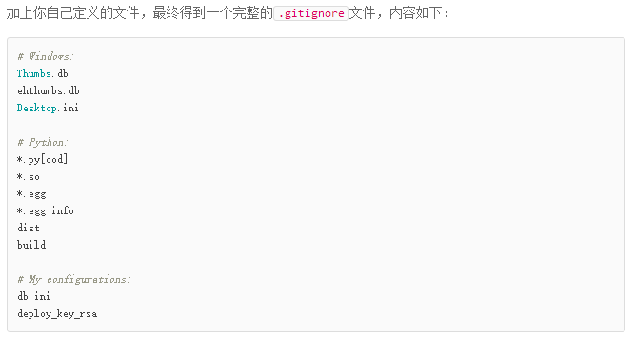

Slide 6


Slide 7
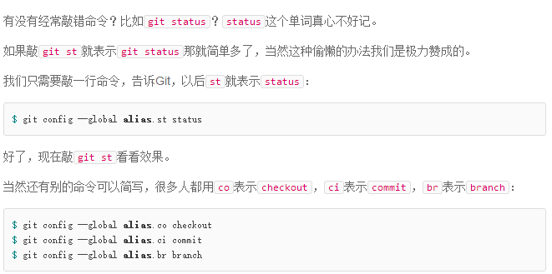
配置别名

Slide 8
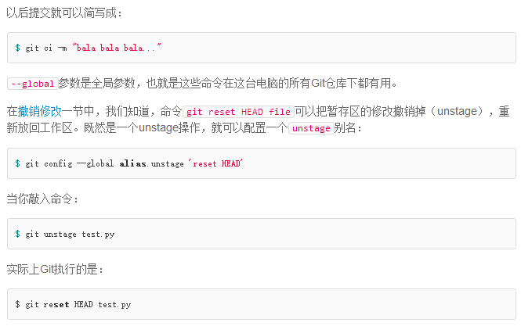

Slide 9
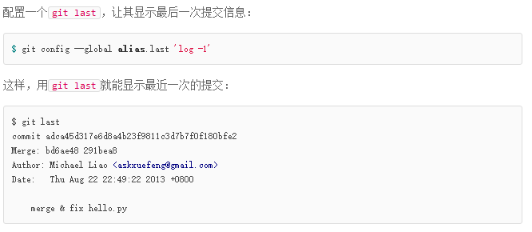

Slide 10
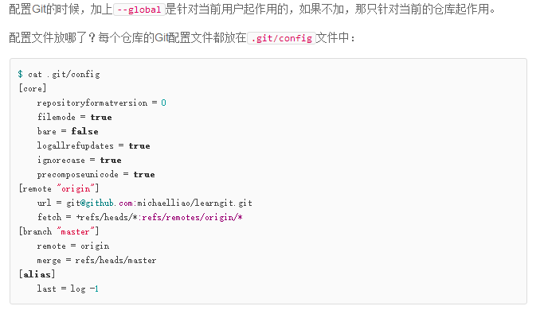
配置文件

Slide 11
